Slide 1
Les fonctions exécutives
Chef d’orchestre du cerveau
Colloque « De cœur et de tête Priorité aux 0-5 ans » 21 octobre 2016
Présentation de Gloria Babineau, animatrices Passe-Partout
Inspirée de diverses formations et lectures

Slide 2
Intentions de la rencontre
C’est quoi les fonctions exécutives?
Quelles sont les principales composantes des FÉ?
Description, observation et stratégies d’interventions?
Comment aider l’enfant à développer ses FÉ?

Slide 3
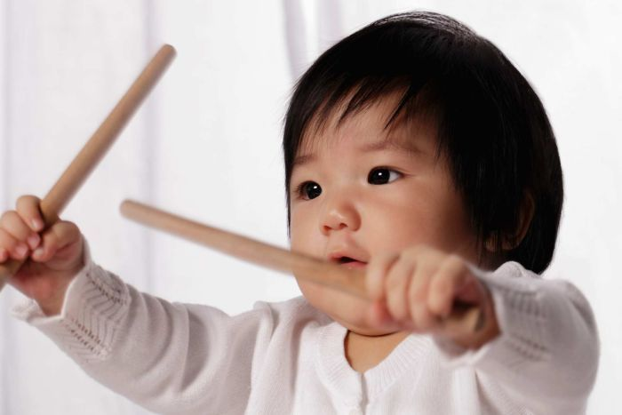
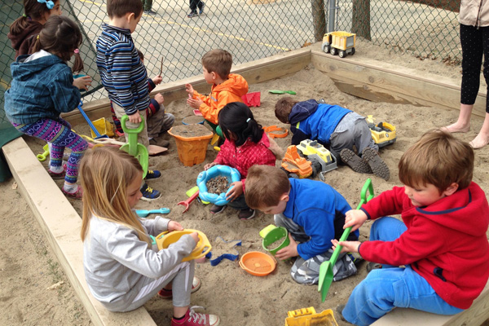
C’est quoi les fonctions exécutives?
L’expression “ fonctions exécutives” fait référence à un ensemble d’habiletés ou de processus cognitifs qui est souvent comparé à un chef d’orchestre ou un contrôleur aérien dont l’objectif est de coordonner efficacement les autres fonctions cognitives.
Les enfants utilisent les fonctions exécutives chaque fois qu’ils sont face à une situation nouvelle, complexe, ou inattendu pour laquelle ils n’ont pas de réponse automatique et qu’ils doivent diriger leur attention, prendre une décision ou planifier une action.

Slide 4
Le développement des fonctions exécutives
Le développement des fonctions exécutives commence très tôt chez l’enfant, mais il n’atteint son sommet qu’au début de l’âge adulte.
Source: Philip David Zelazo , Fonction exécutive troisième partie : le développement de la fonction exécutive au cours de la vie [En ligne]: http://www.aboutkidshealth.ca/Fr/News/Series/ExecutiveFunction/Pages/Executive-Function-Part-Three-The-development-of-executive-function-across-the-lifespan.aspx, page consultée le 13 janvier 2012

Slide 5
Ce que dit la recherche sur l’importance des FÉ
Les fonctions exécutives sont plus fortement liées à la préparation à l’école que le QI ou le niveau de lecture ou de mathématiques de base. (Blair, 2002; 2003; Blair et Razza, 2007; Normandeau et Guay, 1998)
La recherche démontre que les enfants de 5 ans d’aujourd’hui possèdent moins d’habiletés de fonctions exécutives que les enfants du même âge des générations précédentes. (Smirnova, 1998;Smirnova& Gudareva, 2004)
Les habiletés liées aux fonctions exécutives chez les tout-petits prédiraient également le développement de l'enfant, notamment le développement du langage et du fonctionnement cognitif en général.

Slide 6
La main qui dirige
Activation
Planification et
organisation
Mémoire
de travail
Inhibition
Flexibilité cognitive
Contrôle
des émotions
Notes:
POUCE : activation, démarrer la voiture
INDEX : « Chut » sur la bouche, le silence qui suit est propice à la réflexion; l’index sert aussi à indiquer une direction.
LE MAJEUR : Doigt d’honneur, message d’insulte; on doit inhiber ce comportement insolent
L’ANNUAIRE : étymologie : propre à recevoir l’anneau. Flexibilité et souplesse dans une relation de couple.
L’AURICULAIRE : S’introduit facilement dans l’oreille… » mon petit doigt m’a dit »

Slide 7
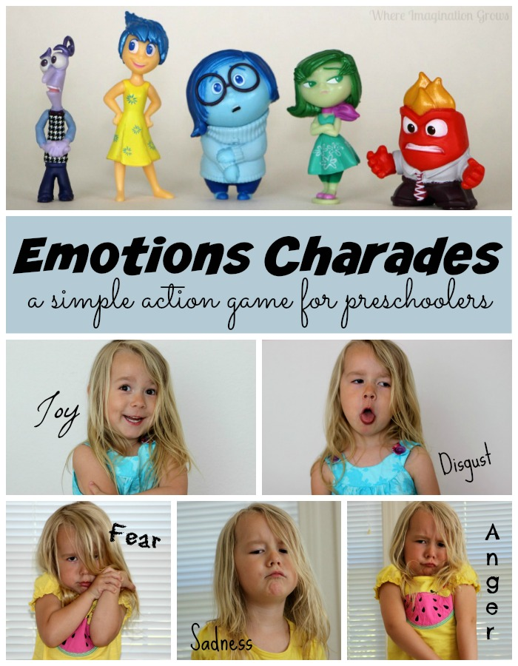
Contrôle des émotions
Capacité à
exprimer,
contrôler et
ajuster
ses réactions émotionnelles.

Slide 8
Contrôle des émotions / Observations
Lorsque peu développée, ce qu’on peut observer chez l’enfant :
Difficulté à reprendre le contrôle de ses émotions
Besoin d’aide pour se consoler
Difficulté à bien gérer son stress
Peut faire des crises
Peut être surexcité

Slide 9
Contrôle des émotions
La capacité des enfants d’âge préscolaire à contrôler de manière consciente leurs pensées, leurs gestes et leurs émotions est très limitée, et souvent leur connaissance de ce qu’ils doivent faire surpasse leur capacité de le faire. Ils peuvent en effet être incapables de « faire ce qu’ils doivent faire ».
Dis-le avec des mots!!!

Slide 10
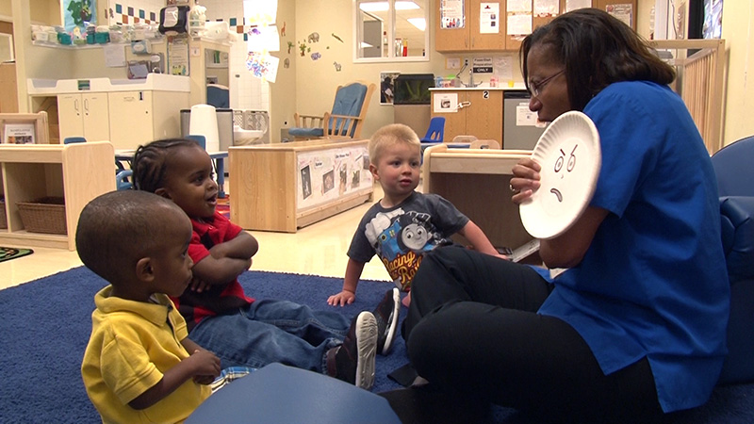
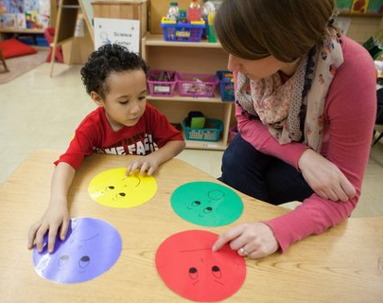
Contrôle des émotions / Stratégies d’intervention
Apprendre à l’enfant à identifier, exprimer, gérer et à canaliser ses émotions: exercices de détente ou de respiration, différentes façons d’expression (dessin, boule de stress), coin doux, bouger (ballon exercice)…
Dédramatiser avec l’enfant
Demeurer une aide extérieure, développer l’autonomie
Enseigner des habiletés sociales
Nommer clairement le comportement qui est attendu
Développer des stratégies pour la régulation des émotions: respirer lorsque je commence à être fâché, se retirer pour se calmer, aller chercher de l’aide

Slide 11
Flexibilité cognitive
Capacité à modifier notre point de vue ou à passer d’une activité ou une stratégie à une autre, en utilisant nos connaissances antérieures.
Capacité de s’ajuster aux demandes, de réajuster nos priorités, de réagir efficacement aux nouvelles situations ou aux contraintes et de choisir la bonne stratégie à utiliser.

Slide 12
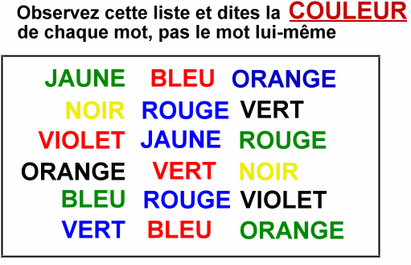
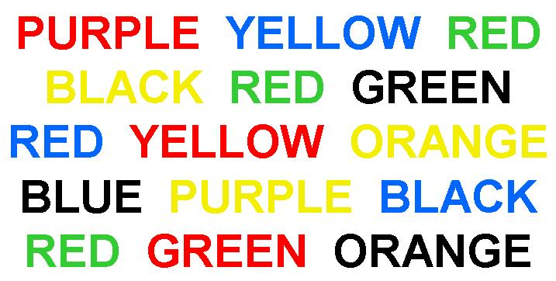

Slide 13
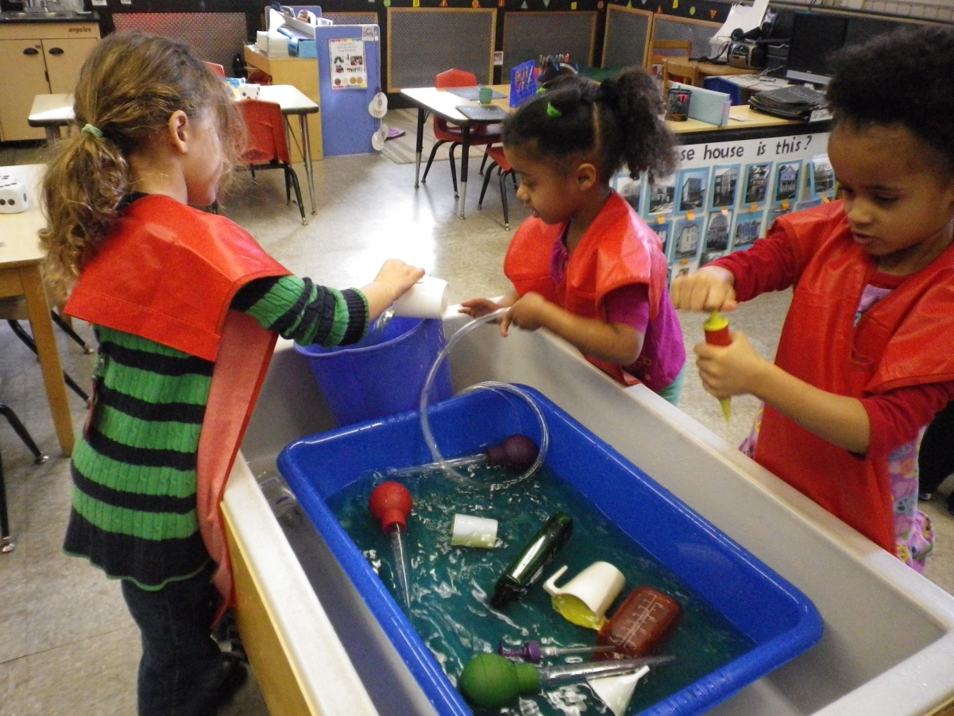
Flexibilité cognitive / Observations
Lorsque peu développée, ce qu’on peut observer chez l’enfant:
Rigidité (entêtement), résiste aux changements et aux imprévus
Généralise difficilement les connaissances dans d’autres contextes (ne fait pas de liens entre ses connaissances)
Incapable d’imaginer d’autres solutions.

Slide 14
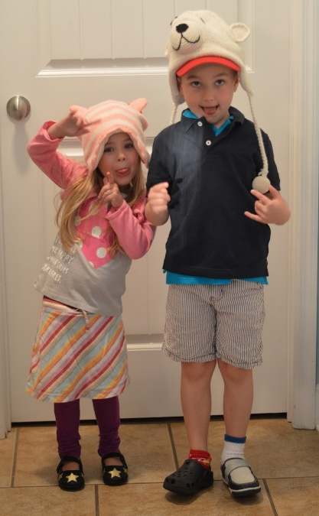
Flexibilité cognitive / stratégies d’intervention
Offrir des choix entre différentes activités
Encourager la créativité: jeux, idées, activités
Annoncer à l’avance les activités ou les changements
Accompagner l’enfant lors des nouvelles situations et des imprévus
Prévoir l’imprévu: avoir un plan B, C, D
S’habituer au changement:
Changer l’ordre habituel: du repas, du lieu, du menu
Lire différentes versions d’une même histoire, changer la fin d’une histoire connue…
Changer les règles d’un jeu connu
Faire une journée à l’envers

Slide 15
Inhibition
Capacité à contrôler son comportement ou ses impulsions à empêcher l’adoption d’un comportement lorsqu’il n’est pas approprié.
Capacité à se concentrer sur la tâche à accomplir malgré les distractions, l’ennui ou l’échec.

Slide 16
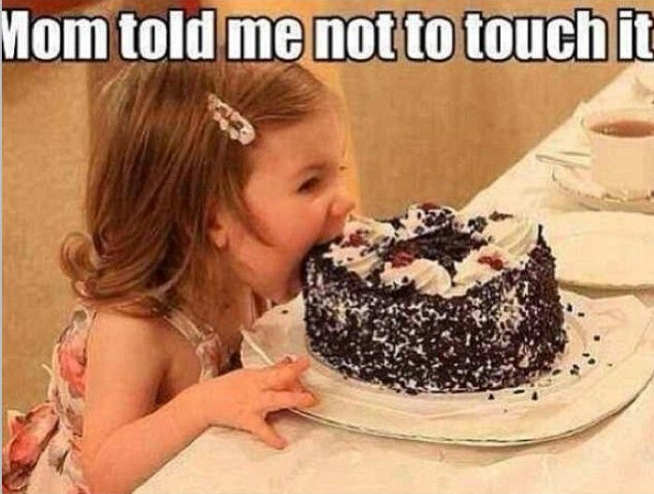
Inhibition / Observations
Lorsque peu développée, ce qu’on peut observer chez l’enfant:
Actif et impulsif
Parle sans réfléchir ou hors contexte, coupe la parole
Fini pas ses tâches
Difficulté à attendre, de vivre un délai
Souvent en conflit avec les autres

Slide 17
Inhibition / observations
Les limites des FÉ peuvent faire croire que les enfants sont entêtés, indiscipliné ou opposant quand ils posent des gestes qu’ils ne devraient pas poser ou semblent ne pas écouter.
Par exemple
lorsqu’ils répètent avec insistance qu’ils n’ont pas besoin de manteau pour aller jouer dans la neige
lorsqu’ils cherchent à prendre un biscuit même s’ils sont capables de répéter la règle selon laquelle ils ne peuvent en manger un avant la fin du repas.

Slide 18
Inhibition / un exemple
Même lorsqu’ils sont fortement motivés à se conduire correctement, les limites de leur fonctionnement exécutif peuvent nuire à leur capacité de le faire.
Dans une étude récente, on a demandé à des enfants de trois ans d’aider une scientifique à décider si elle devrait manger un bonbon maintenant ou plusieurs bonbons quand il est temps d’aller à la maison. Les enfants répondaient habituellement qu’elle devrait attendre pour avoir une plus grosse récompense, ce qui est un conseil tout à fait rationnel. Mais quand les enfants eux-mêmes ont eu à faire le même choix (un maintenant ou plus de bonbons plus tard), ils ont presque toujours choisi la récompense plus petite, mais immédiate. Malgré qu’ils sachent quoi faire et donner de bons conseils orientés sur l’avenir à la scientifique, les enfants ont agi impulsivement et ont choisi une gratification immédiate plutôt que reportée.
https://www.youtube.com/watch?v=Xi1K-Lz4m6I Le chocolat et la patience
https://www.youtube.com/watch?v=xybQrxvpOnY La guimauve

Slide 19
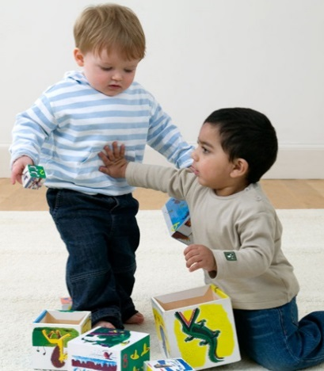
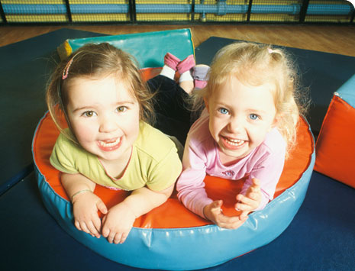
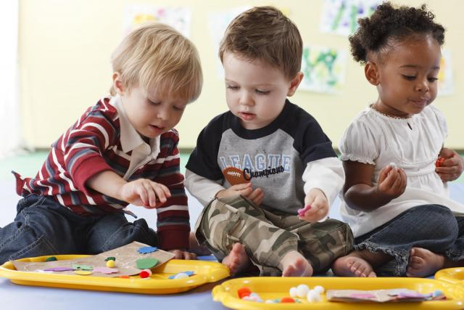
Inhibition / stratégies d’intervention
Montrer des techniques d’autocontrôle
Énoncer clairement le comportement attendu
Répondre au besoin de bouger
Identifier les situations problématiques
Réaménager l’espace
Limiter les distractions
Morceler la tâche

Slide 20
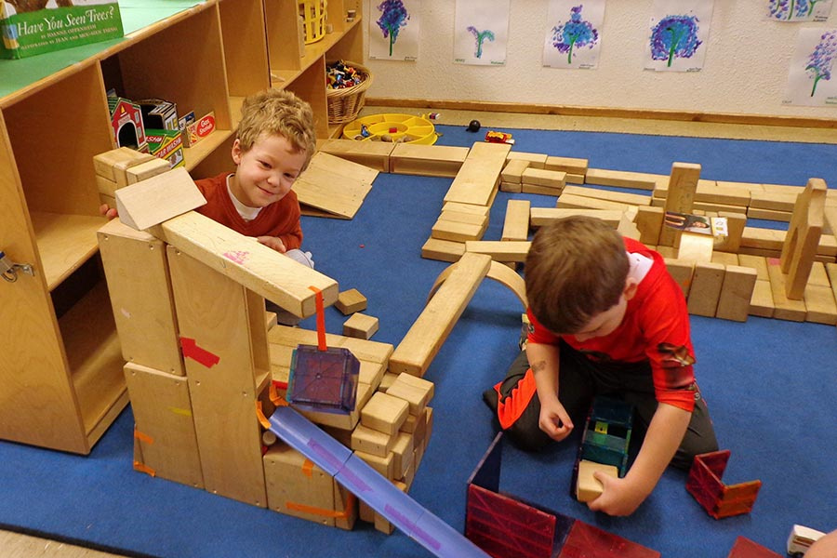
Planification et organisation
Capacité à organiser les actions en étapes efficaces, de coordonner le déroulement, d’établir et de respecter un échéancier, de faire des liens avec les connaissances antérieures afin d’atteindre le but fixé.

Slide 21
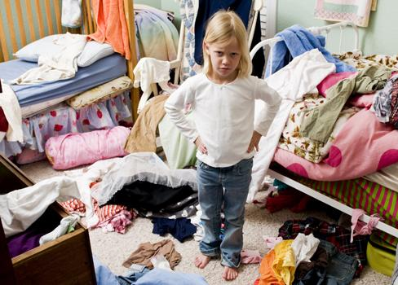
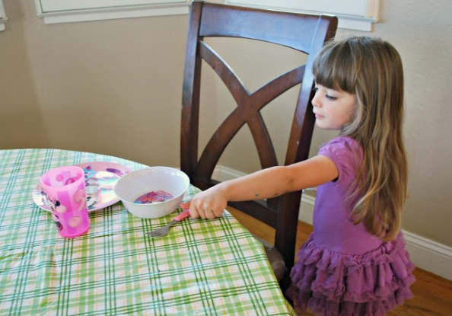
Planification et organisation / Observations
Lorsque peu développée, ce qu’on peut observer chez l’enfant:
Maintien difficilement l’ordre dans sa chambre ou ses jouets (sort tous les jouets)
Perds ses choses ou oublie son matériel
En retard, difficulté à organiser son temps
Difficulté à planifier les étapes: 1, 2, 3
Discours décousu, organise difficilement ses idées

Slide 22
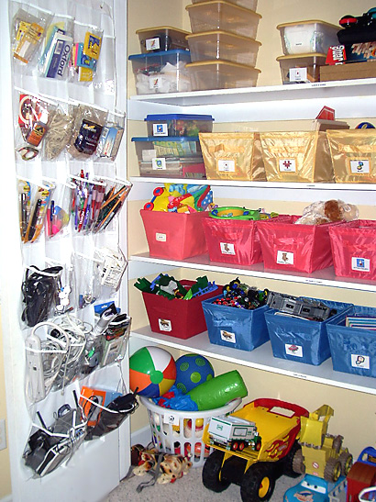
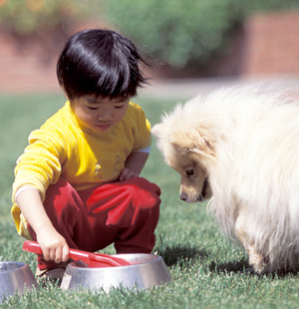
Planification et organisation / stratégies d’intervention
Utiliser des outils : pictogrammes, bacs identifiés, codes de couleurs
Avoir une place pour chaque chose et chaque chose à sa place
Prendre en photo la chambre ou les jouets
lorsqu’ils sont bien organisés
Établir et respecter des routines
Donner des tâches ou responsabilités

Slide 23
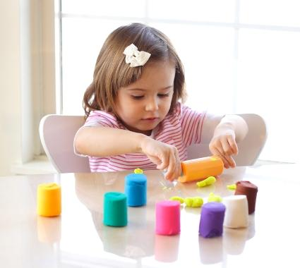
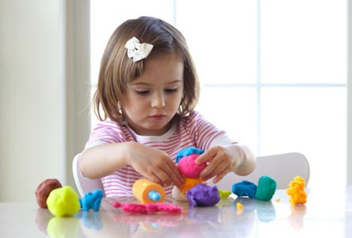
Activation
Capacité à saisir le problème, à s’engager dans la tâche et à maintenir l’énergie jusqu’à sa réalisation.

Slide 24
Activation / Observations
Lorsque peu développée, ce qu’on peut observer chez l’enfant:
Regarde partout
Se fie sur l’adulte
Pose peu de questions
Est dans la lune
Semble peu travaillant
Semble pas vite

Slide 25
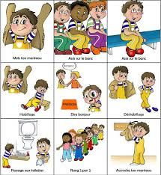
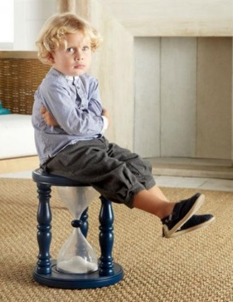
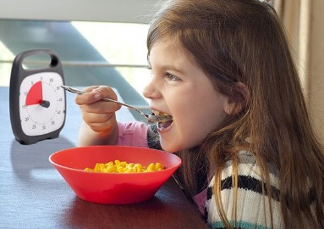
Activation/ stratégies d’intervention
Établir des routines
Offrir un support visuel
S’assurer que l’enfant a tout son matériel
Faire appel à tous les sens: la vue, l’ouïe, le toucher, l’odorat, le goût
Fournir des points de repères (time timer, sablier)
Donner des exemples, des modèles
Morceler la tâche en étapes
Aider l’enfant pour qu’il commence, lui donner un signal de départ
Encourager l’enfant pendant la réalisation (donner des pauses et limiter le temps)
Attirer l’attention de l’enfant
Donner des consignes claires, courtes et directes
Faire répéter la consigne

Slide 26
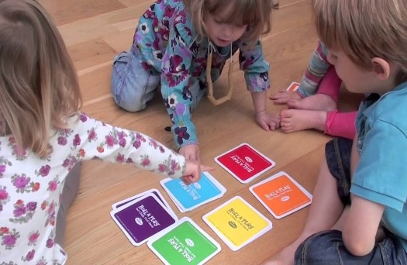
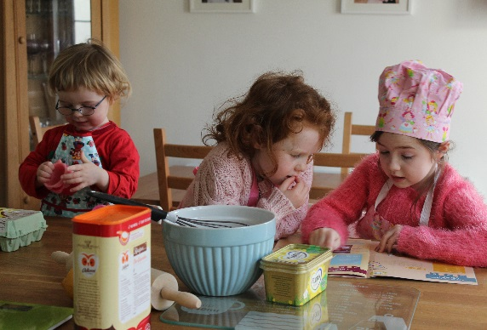
Mémoire de travail
Capacité à retenir temporairement l’information et à la traiter mentalement ou la modifier dans le but de compléter une tâche.
Exemples:
Jeux de société:
Retenir les règles, son pion
Respecter le tour de rôle.
Recette ou bricolage:
suivre les consignes

Slide 27
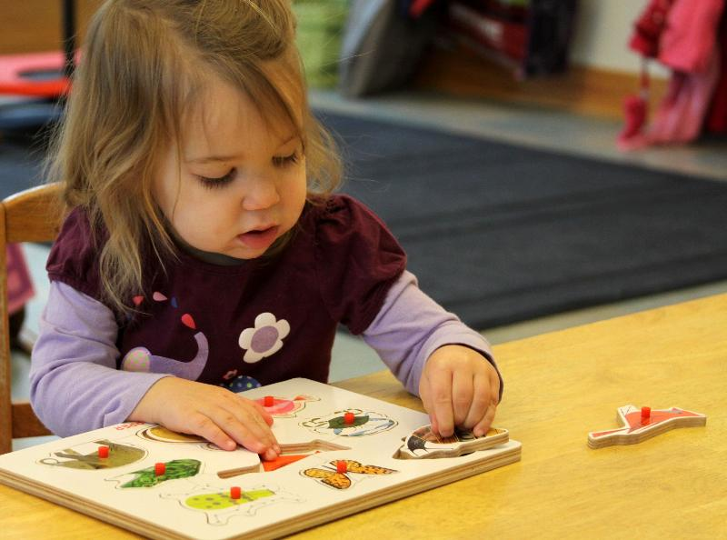
Mémoire de travail / Observations
Lorsque peu développée, ce qu’on peut observer chez l’enfant:
Peut oublier les consignes verbales ou les tâches
Perd le fil de ce qu’il est en train de faire, perd de vue l’objectif, manque d’attention
Raconte difficilement les événements de la journée
Reproduit difficilement plus tard ce qu’il savait avant
Besoin d’aide pour terminer ses tâches

Slide 28
Mémorise et trouve
Raie
Grenouille mécanique
3 petits poissons identiques
Poisson chat
Poisson zébré

Slide 29
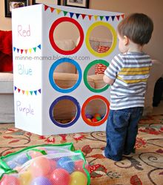
Mémoire de travail / stratégies d’intervention
Donner un minimum de consignes
Reformuler la consigne ou la question
Aider l’enfant à organiser ses idées
Utiliser des supports visuels
Faire des activités qui encouragent la visualisation
Jouer des jeux de cartes et des jeux de société
Faire des activités qui pratiquent la classification des objets
Aider les enfants à faire des liens entre leurs apprentissages
Jouer de la musique, faire des activités physiques intenses
Pratiquer de la relaxation, de la méditation et du yoga.

Slide 30
Mémoire de travail / stratégies
Les chercheurs ajoutent qu’une autre stratégie prometteuse afin d’améliorer la mémoire de travail des enfants est de limiter le temps passé devant l’écran – jeux vidéo, téléphone intelligent, tablette et télévision –, qui peut affaiblir le contrôle cognitif et réduire le temps consacré à des activités plus enrichissantes.

Slide 31
Comment développer les FÉ chez les enfants?
Quelques idées d’activités

Slide 32
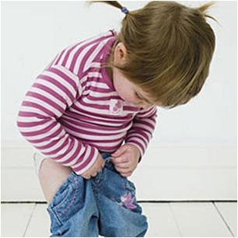
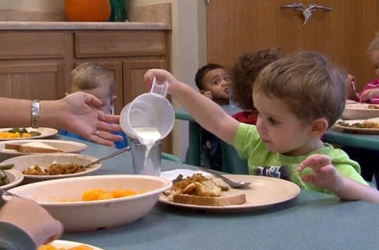
Favoriser l’autonomie de l’enfant
Laissez l’enfant faire seul: s’habiller, ranger ses affaires, se laver avec peu de supervision, se brosser les dents, choisir ses vêtements…
Il n’y a que lui, par sa propre activité, qui puisse construire son intelligence exécutive. L’adulte ne peut que l’encourager, dès 3 ans, à faire lui-même ce qu’il peut faire lui-même, en l’accompagnant sans faire à sa place, en l’encourageant, puis en s’effaçant progressivement. –
Céline Alvarez (source : Les fonctions exécutives, 3 compétences clés)
Laissez-le faire tout ce qu’il peut, tout seul!
C’est plus long, mais à long terme, c’est plus payant!!

Slide 33
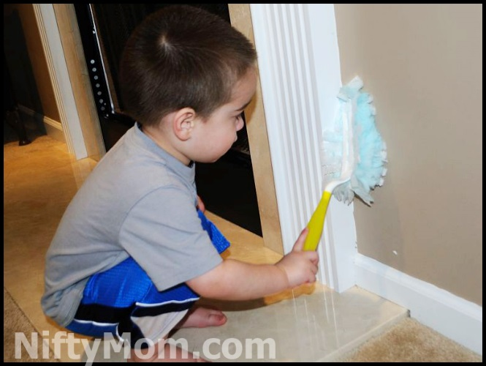
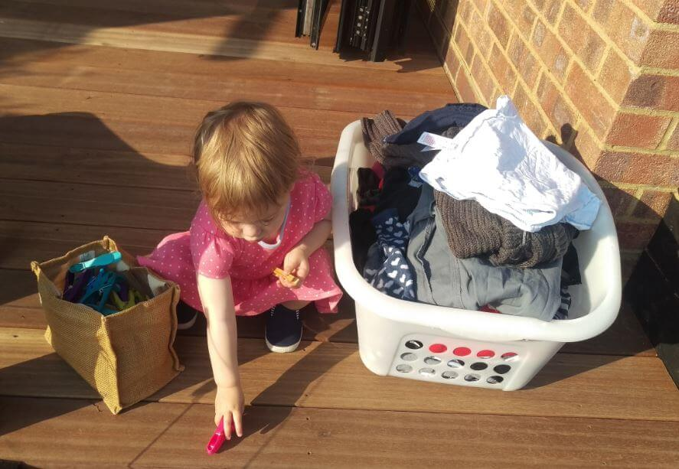
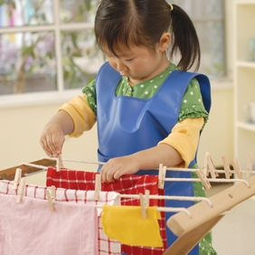
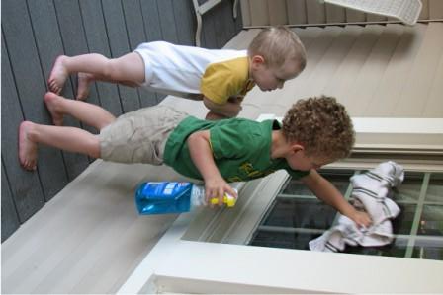
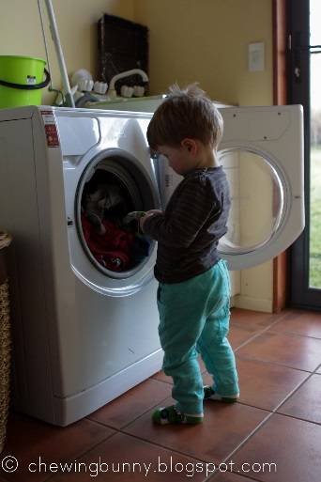
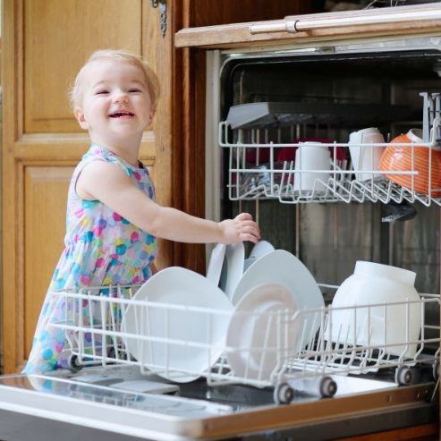
Donner des responsabilités ou des tâches

Slide 34
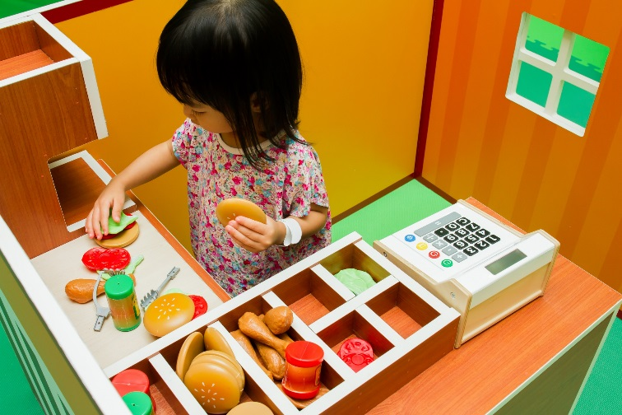
Jeu symbolique « au restaurant »
Mémoire de travail :
Retenir son rôle et celui des autres, se souvenir des actions généralement posées dans un restaurant
Inhibition :
Inhiber les actions qui ne respectent pas le rôle du personnage
Planification :
S'ajuster et respecter les rebondissements de l'histoire inventée
Flexibilité mentale :
Prévoir la suite de l'histoire tout en
considérant les évènements passés

Slide 35
Activités artistiques ou sportives
Les activités comme les arts de création (peinture, dessin, bricolage), le cirque, la chorale ou l’orchestre, la danse chorégraphiée requièrent toutes un fonctionnement d’ensemble et un aspect de création.
La pratique d’un instrument de musique ou de la danse demande de la concentration, de la discipline et nécessite de retenir des enchaînements complexes dans sa mémoire de travail

Slide 36
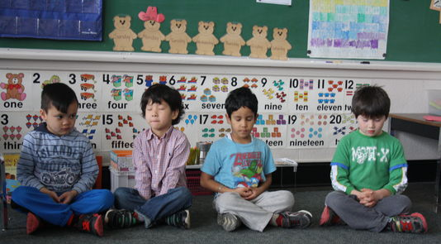
Activités de détente et de maitrise de soi
Yoga, respiration carrée,
méditation pleine conscience
Arts martiaux
Aide au niveau de l’autorégulation cognitive et affective, et du respect de leurs camarades.

Slide 37
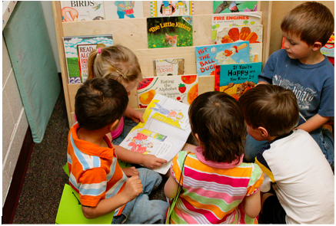
Raconter des histoires
Demande et suscite l’attention complète de l’enfant pendant de longues périodes (attention soutenue, concentrée)
Exige de la mémoire de travail pour retenir tout ce qui s’est produit jusqu’à maintenant, pour reconnaître l’identité des différents personnages et être en mesure de faire le lien avec la nouvelle information qui est dévoilée.

Slide 38
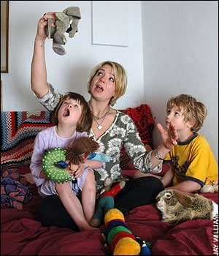
Invente une histoire
1
Lire une histoire: en tournant le livre de telle sorte que l’enfant ne puisse pas le voir, mais en regardant souvent l’enfant pour maintenir son attention.
L’enfant devra alors se concentrer pour retenir ce qui s’est déjà passé dans l’histoire pour faire le lien avec ce qu’il est en train d’écouter, sans les aides visuelles du livre.
À lui ensuite d’imaginer à quoi ressemblent les personnages et les décors de l’histoire.
2
Inventer une histoire, sans le support d’images ou de texte. Faites une co-création d’histoire avec l’enfant, chacun ajoutant au scénario.

Slide 39
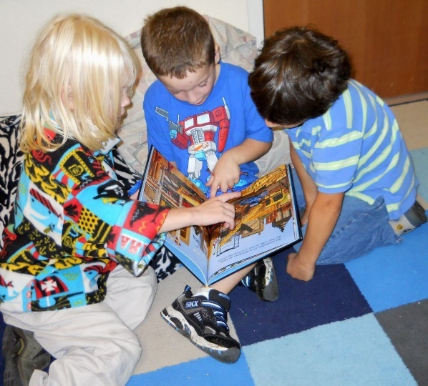
Lecture à deux
La « lecture à deux », qui se fait par groupes de deux enfants: l’éducateur demande à l’un des deux de raconter une histoire, à partir d’un livre d’images.
L’autre enfant doit écouter attentivement, en attendant que ce soit à son tour de raconter son histoire.
Au début, les enfants placés dans le rôle de l’auditeur veulent raconter leur histoire au lieu d’écouter celle de leur camarade. Mais avec des aides visuelles, tel le dessin d’une oreille, l’enfant est capable d’attendre son tour (on lui explique que le dessin d’oreille signifie « ne parle pas, écoute »).

Slide 40
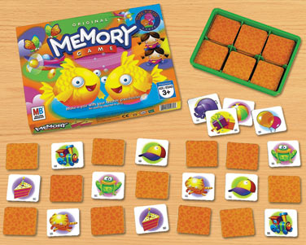
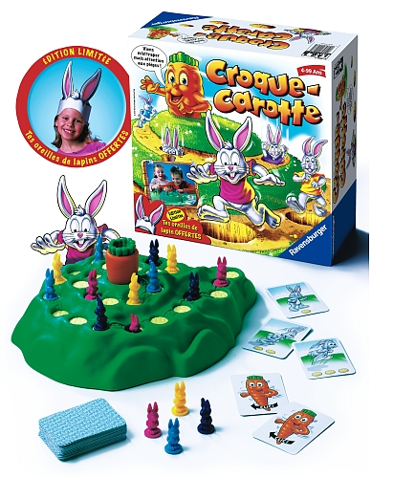
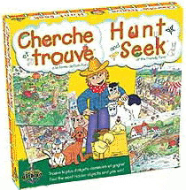
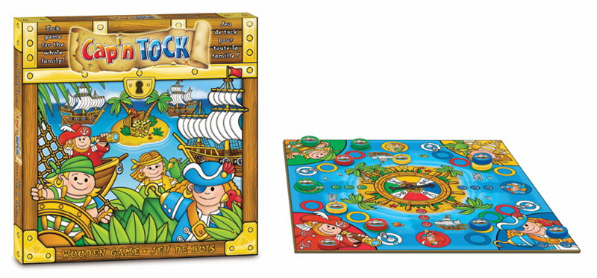
Des jeux pour développer les FÉ
Jeu de mémoire
Jeu de créativité
Jeu de concentration
Jeu d’observation
Jeu de société

Slide 41
Activité / jeu | Âge | Activation | Flexibilité cognitive | Mémoire de travail | Organisation /planification | Régulation des émotions | Inhibition de l’impulsivité
Jeux actifs
Jean dit et Ni oui, ni non | 4+ |  |  |  |  |  | 
Jeux d’équipe | 5+ |  |  |  |  |  | 
Jeux symboliques | 4+ |  |  |  |  |  | 
Jeux de concentration
Casse-tête | 4+ |  |  |  |  |  | 
Jeu de mémoire | 4+ |  |  |  |  |  | 
Mémo-Action | 3+ |  |  |  |  |  | 
Labyrinthes | 4+ |  |  |  |  |  | 
Mandalas | 5+ |  |  |  |  |  | 
Cherche et trouve | 3+ |  |  |  |  |  | 
Attentix |  |  |  |  |  |  | 
Jeux de société
Sorry! |  |  |  |  |  |  | 
Jungle speed |  |  |  |  |  |  | 
Croque carotte | 4+ |  |  | 
Coco crazy | 4+ |  |  |  | 
Lecture à deux |  |  |  |  |  |  | 
Construction
Handle stampers |  |  |  |  |  |  | 

Slide 42
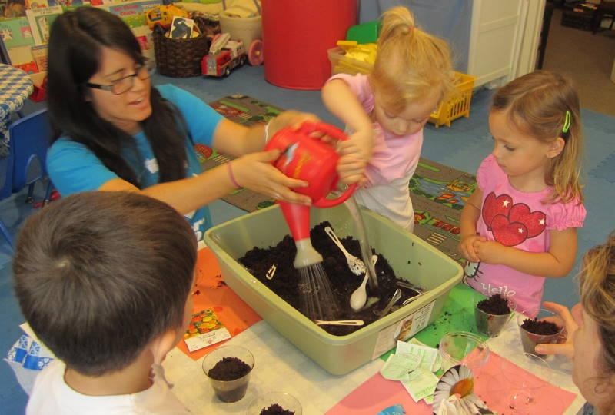
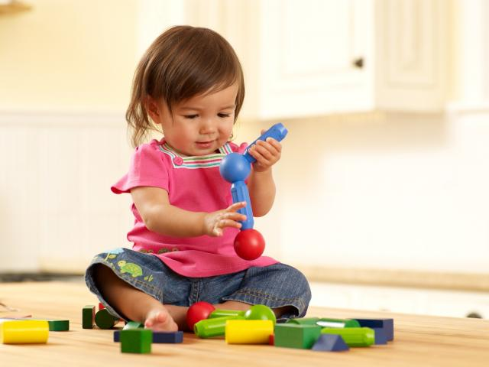
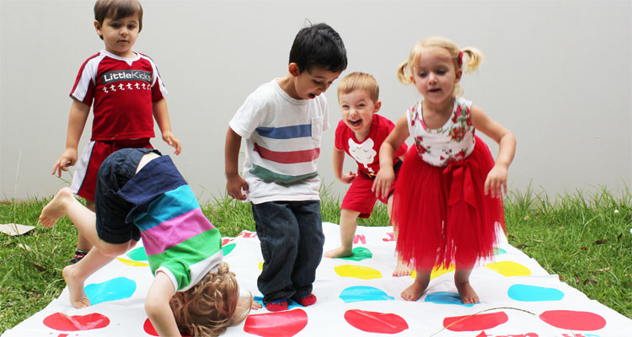
Un proverbe chinois..
L’action, la pratique, l’exploration, l’appropriation
J’entends et j’oublie.
Je vois et je me souviens.
Je fais et je comprends.
Si l’information n’est pas en lien avec l’action, nous n’y prêtons pas attention de la même façon (d’où la différence entre ce dont se souviennent le conducteur et le passager d’une voiture par rapport à la route parcourue).

Slide 43
Le stress
Le stress peut être tellement nocif pour les fonctions exécutives des jeunes enfants qu’il pourrait entraîner une erreur de diagnostic de trouble déficitaire de l’attention avec hyperactivité (TDAH).
STRESS

Slide 44
Les fonctions exécutives et la réussite scolaire
Des enfants entrant à l’école primaire avec de bonnes fonctions exécutives auront davantage de facilité à apprendre à lire, à écrire et à compter.
D’où l’intérêt d’entraîner ces fonctions dès le plus jeune âge, à l’aide de méthodes pédagogiques spécifiques, et de favoriser leur développement pendant l’enfance et l’adolescence [2].
Apprendre à apprendre Adele Diamond

Slide 45
Quelques liens intéressants
http://www.rsc-dje.ca/documents/pdf/PresentationsPPT/Diamond_2009-11FR.pdf
http://www.crfna.be/Portals/0/fonctions%20ex%C3%A9cutives.pdf
http://www.enfant-encyclopedie.com/fonctions-executives
http://www.enfant-encyclopedie.com/sites/default/files/docs/coups-oeil/fonctions-executives-info.pdf
http://apprendreaeduquer.fr/fonctions-executives-enfants/
http://rire.ctreq.qc.ca/2016/10/fonctions-executives-prescolaire/
http://www.aboutkidshealth.ca/Fr/News/Series/ExecutiveFunction/Pages/Executive-Function-Part-Three-The-development-of-executive-function-across-the-lifespan.aspx
http://parlonsapprentissage.com/les-fonctions-executives-chez-les-enfants-comment-les-definir-et-comment-les-soutenir-a-leducation-prescolaire/
http://www.fondation-lamap.org/fr/page/25343/les-fonctions-executives-des-fonctions-necessaires-pour-lexecution-des-taches-complexes
http://www.educationspecialisee.ca/fct_executives
http://www.frqsc.gouv.qc.ca/documents/11326/448958/PC_BernierA_rapport+2014_d%C3%A9pistage+difficult%C3%A9s+scolaires/54f4efdf-03fd-40df-8e78-42c54c51465f
http://cqjdc.org/wp/wp-content/uploads/2013/11/comprendre-le-role-des-fonctions-executives-dans-les-difficultes-de-l_eleve.pdf
http://developingchild.harvard.edu/resources/activities-guide-enhancing-and-practicing-executive-function-skills-with-children-from-infancy-to-adolescence/

Slide 46
Quelques références

Slide 47
Les troubles associés avec les FÉ
Troubles associés à un déficit des fonctions exécutives
TDA/H
Trouble du comportement
Syndrôme Tourette
TSA
Trouble d’apprentissage
Trouble du langage
Abus
Traumatisme cranien
Trouble de l’audition centrale
Syndrôme alcoolo-foetal
Méningite
Gagné, P.P., Leblanc, N. et Rousseau, A. (2009). Apprendre…Une question de stratégies, Éditions Chenelière Éducation.

Slide 48
